Slide 1
NoSQL
- Ⅲ장. 데이터 처리 -
데이터분석과

Slide 2
3.3 연산자 종류
Ⅲ장. 데이터 처리
종류 | 유형 | 설명
비교 연산자 | $cmp | 두 개의 값을 비교하여 첫 번째 값이 두 번째 값보다 작으면 음수, 크면 양수, 같으면 0을 리턴 함
 | $eq | 두 개의 값을 비교하여 동일하면 True, 동일하지 않으면 False를 리턴 함
 | $gt | 두 개의 값을 비교하여 첫 번째 값이 두 번째 값보다 크면 True, 작으면 False를 리턴 함
 | $gte | 두 개의 값을 비교하여 첫 번째 값이 두 번째 값보다 크거나 같으면 True, 작으면 False를 리턴 함
 | $lt | 두 개의 값을 비교하여 첫 번째 값이 두 번째 값보다 작으면 True, 크거나 같으면 False를 리턴 함
 | $lte | 두 개의 값을 비교하여 첫 번째 값이 두 번째 값보다 작거나 같으면 True, 크면 False를 리턴 함
 | $ne | 두 개의 값을 비교하여 같지 않으면 True, 같으면 False를 리턴 함
Boolean 연산자 | $and | 여러 개의 조건이 모두 True인 조건을 검색함
 | $not | 검색 조건이 아닌 조건을 검색함
 | $or | 여러 개의 조건 중에서 하나라도 만족되는 조건을 검색함

Slide 3
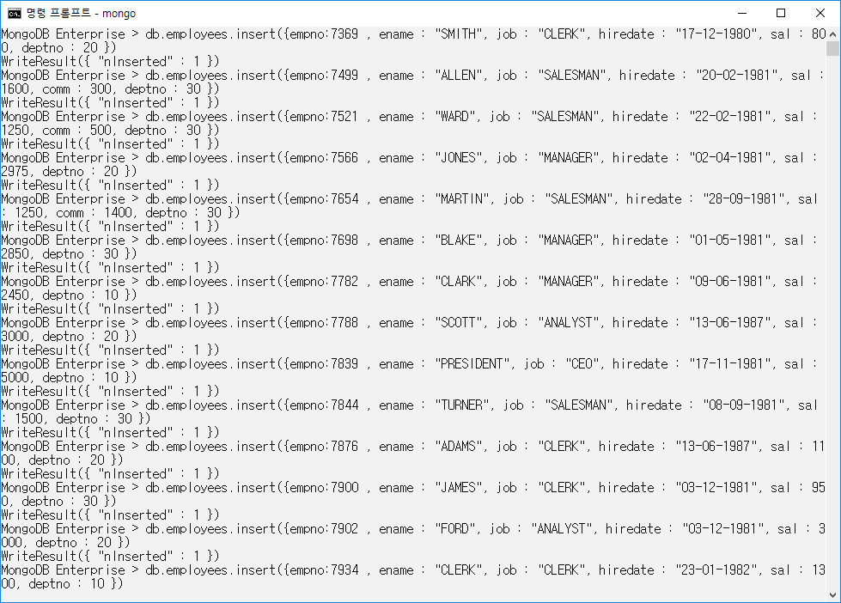
3.3 연산자 종류
Ⅲ장. 데이터 처리
비교 연산자와 Boolean 연산자
비교 연산자는 2개 이상의 필드를 비교 처리할 때 사용되는 연산자이고 Boolean 연산자는 검색조건의 결과를 True, False 값으로 리턴해 주는 연산자임
Employees 컬렉션 생성

Slide 4
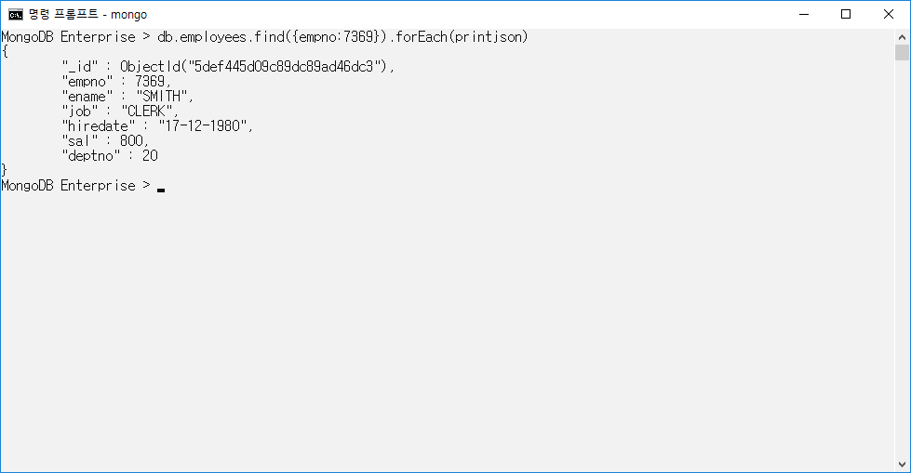
3.3 연산자 종류
Ⅲ장. 데이터 처리
select *
from employees
where empno = 7369;
forEach 메소드는 커서로 도큐먼트를 순차적으로 불러와서 작업함

Slide 5
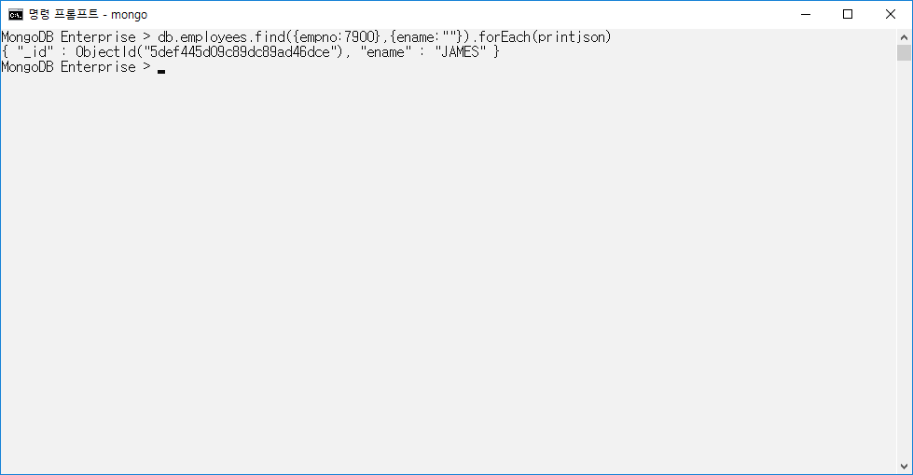
3.3 연산자 종류
Ⅲ장. 데이터 처리
select ename
from employees
where empno = 7900;

Slide 6
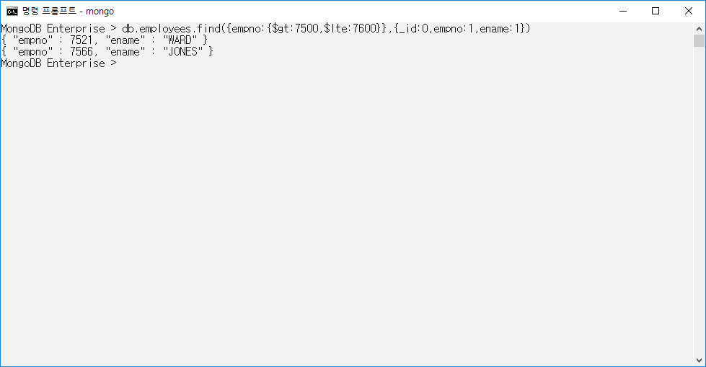
3.3 연산자 종류
Ⅲ장. 데이터 처리
select empno, ename
from employees
where empno > 7500 and empno <= 7600’;

Slide 7
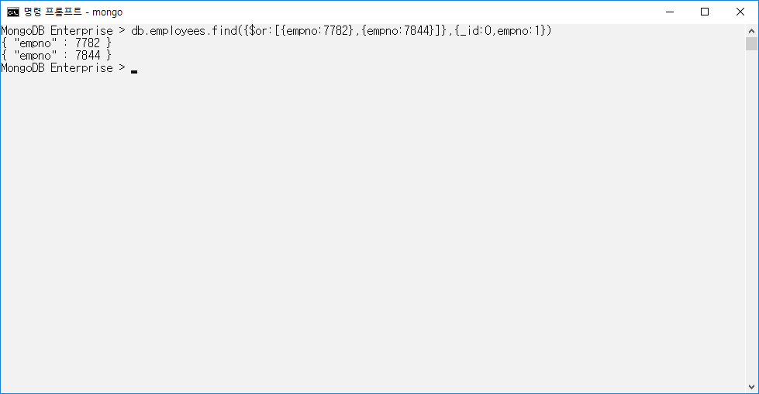
3.3 연산자 종류
Ⅲ장. 데이터 처리
select empno
from employees
where empno = 7782 or empno = 7844’;

Slide 8
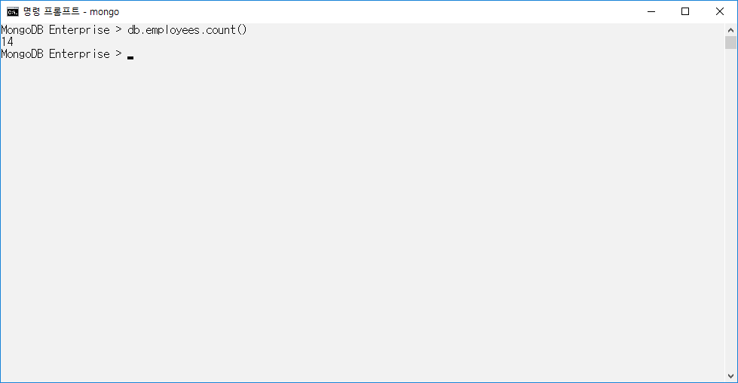
3.3 연산자 종류
Ⅲ장. 데이터 처리
select count(*)
from employees;

Slide 9
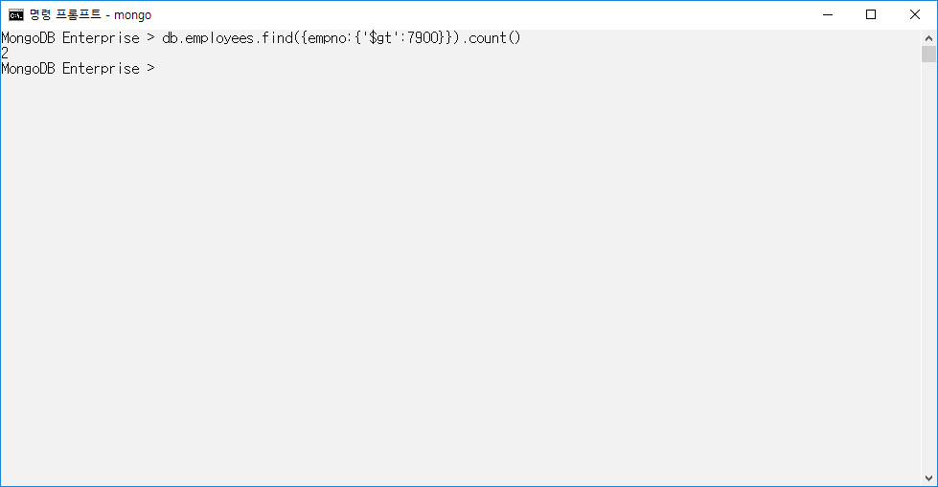
3.3 연산자 종류
Ⅲ장. 데이터 처리
select count(*)
from employees
where empno > 7900;

Slide 10
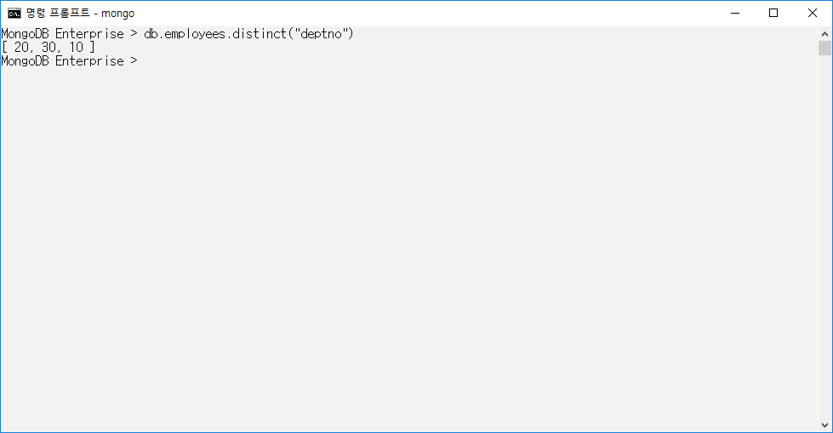
3.3 연산자 종류
Ⅲ장. 데이터 처리
select distinct deptno
from employees;

Slide 11
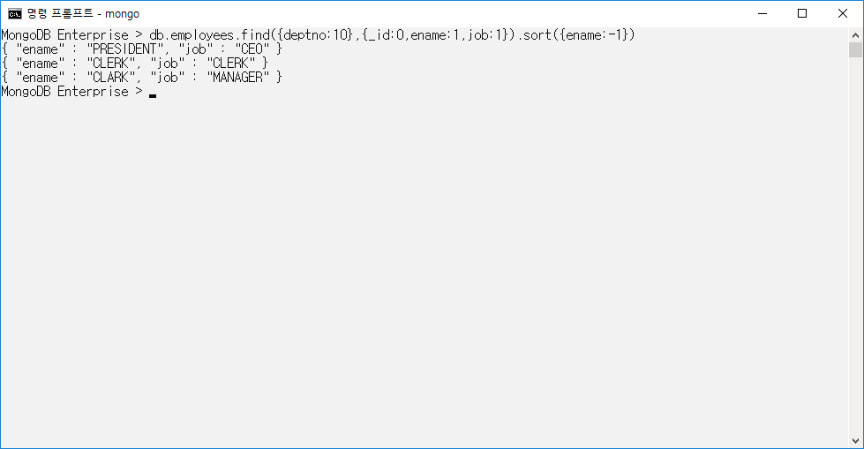
3.3 연산자 종류
Ⅲ장. 데이터 처리
select ename, job
from employees
where deptno=10
order by ename desc;

Slide 12
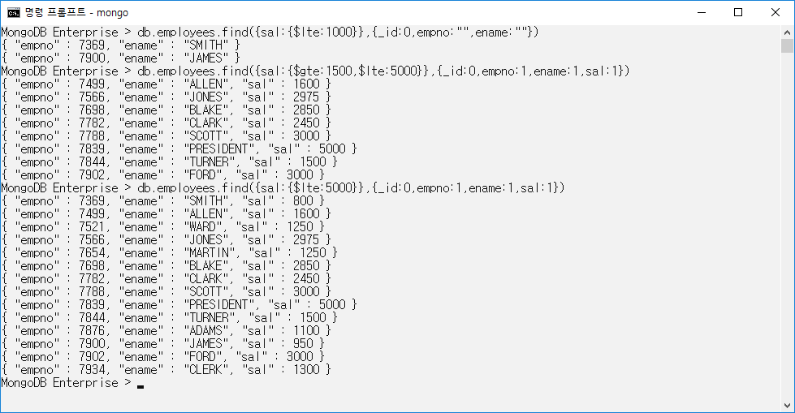
3.3 연산자 종류
Ⅲ장. 데이터 처리

Slide 13
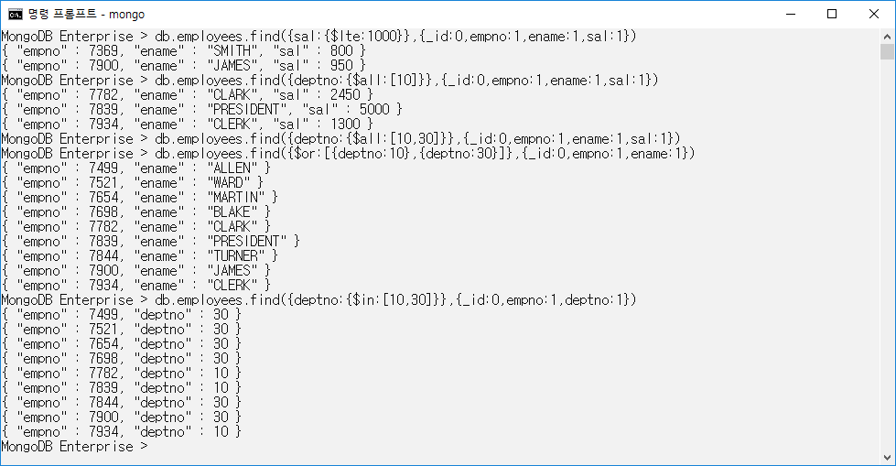
3.3 연산자 종류
Ⅲ장. 데이터 처리

Slide 14
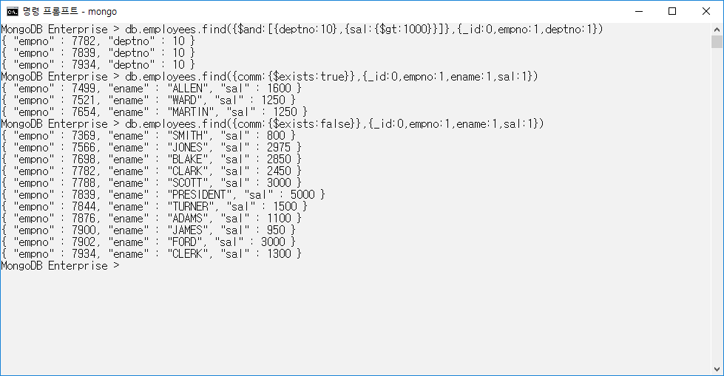
3.3 연산자 종류
Ⅲ장. 데이터 처리

Slide 15
3.3 연산자 종류
Ⅲ장. 데이터 처리
변경 연산자
종류 | 유형 | 설명
산술 연산자 | $add | 두 개의 값을 합산한 결과를 리턴 함
 | $devide | 두 개의 값을 나눈 결과를 리턴 함
 | $mod | 첫 번째 값을 두 번째 값으로 나눈 후 나머지 값을 리턴 함
 | $multiply | 첫 번째 값과 두 번째 값을 곱한 결과를 리턴 함
 | $subtract | 첫 번째 값에서 두 번째 값을 뺀 결과를 리턴 함
문자 연산자 | $strcasecmp | Long 타입의 긴 문자열 2개를 비교하여 첫 번째 문자열이 두 번째 문자열보다 크면 양수 값을 리턴 하고 작으면 0 값을 리턴 함
 | $substr | 해당 문자열에서 첫 번째 정의된 숫자 만큼을 Skip하고 두 번째 정의된 숫자 만큼의 길이 데이터를 사용자에게 리턴함
 | $toUpper | 해당 문자열의 값을 대문자로 변환함
 | $toLower | 해당 문자열의 값을 소문자로 변환함

Slide 16
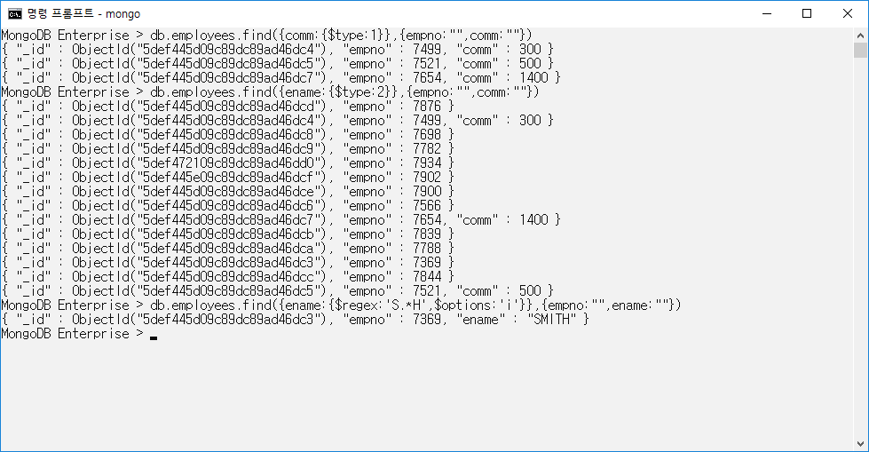
3.3 연산자 종류
Ⅲ장. 데이터 처리
$regex 연산자는 문자열의 검색과 치환을 위해 정규식 표현을 사용하는 연산자
$options 연산자를 이용해 옵션 값을 설정할 수 있음
1 : Double 타입
2 : String 타입
$options i : 대소문자를 구분하지 않음

Slide 17
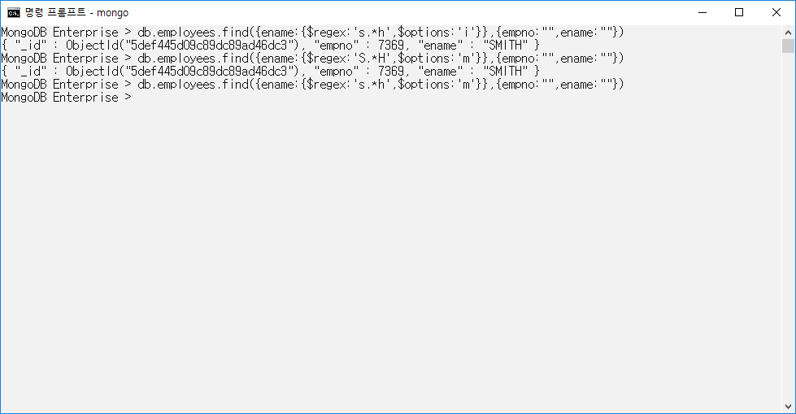
3.3 연산자 종류
Ⅲ장. 데이터 처리
i : 대소문자를 구분하지 않음
m : 대소문자를 구분함
m : 대소문자를 구분함

Slide 18
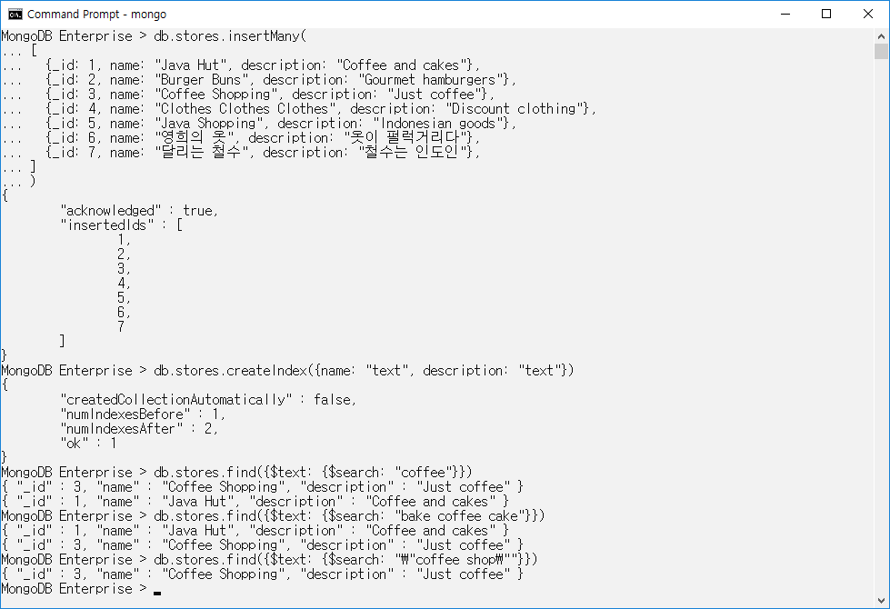
3.3 연산자 종류
Ⅲ장. 데이터 처리
$text 연산자
$text 연산자를 사용하기 위해서는 우선 문자열 인덱스를 만들어야 함
$text 연산자는 해당 Collection의 텍스트 안에서만 작동하기 때문임
$search는 검색하려는 내용을 담음
기본값으로 질의를 하면
대소문자를 구분하지 않음
여러 단어를 띄어쓰기와 함께
사용하면 단어들 중 일부만 포함된
Document라도 불러오게 됨
띄어쓰기를 한 상태의 문구를
검색하고 싶으면 큰 따옴표 앞에
‘\’ 문자를 붙이면 됨

Slide 19
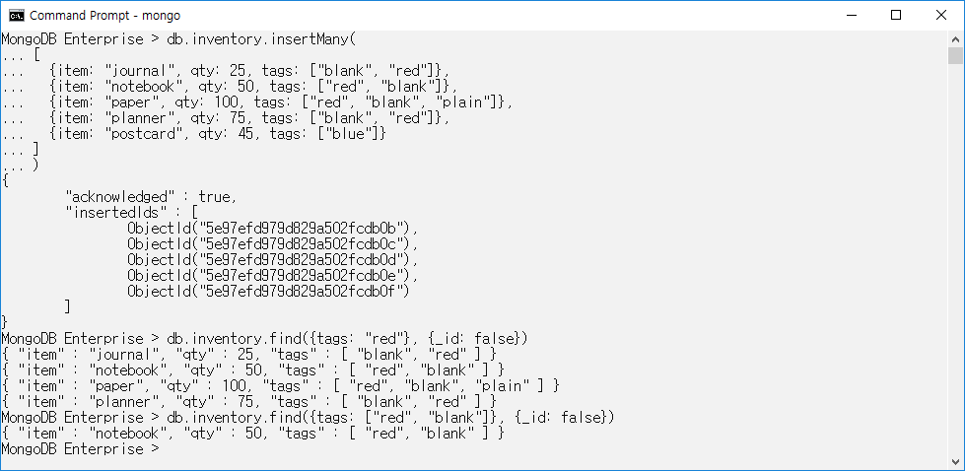
3.3 연산자 종류
Ⅲ장. 데이터 처리
배열 연산자
find 명령어를 사용하면 배열 안에 문자열이 들어 있는 Document가 모두 검색됨
쿼리 필드의 값으로 배열을 갖게 되면
내용과 순서가 일치하는 Document가 검색됨

Slide 20
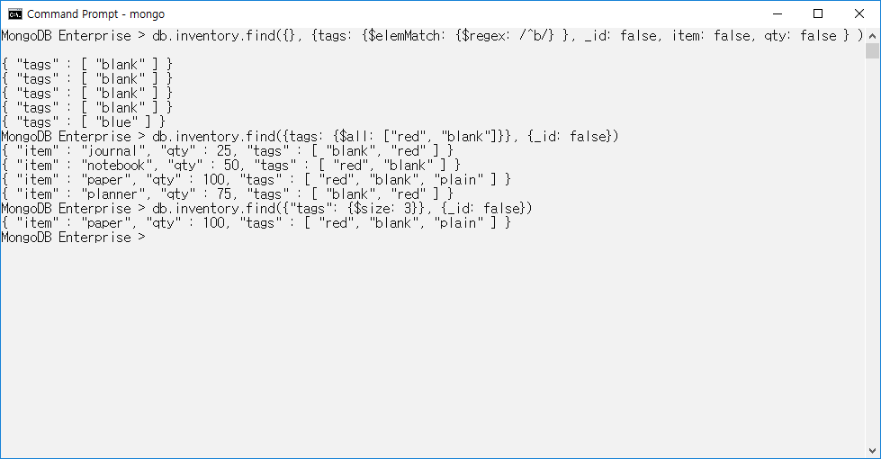
3.3 연산자 종류
Ⅲ장. 데이터 처리
$elemMatch
$elemMatch 조건과 맞는 배열 속 요소를 가진 Documemt를 검색함
$all
연산자의 순서와 상관없이 모든 요소를 가진다면 Documemt를 검색함
$size
배열의 크기가 같은 Documemt를 검색함

Slide 21
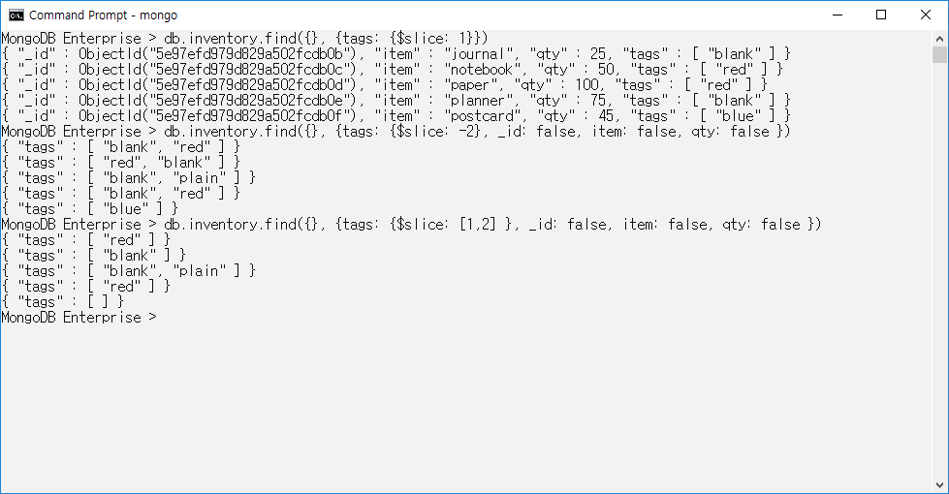
3.3 연산자 종류
Ⅲ장. 데이터 처리
$slice
배열 속에서 주어진 범위 만을 보이게 됨
다른 필드는 모두 출력됨
마지막 요소로부터 n개를 출력하고 싶다면 연산자의 값으로 –n을 설정하면 됨
배열 속의 1번째 요소를 나타내라는 의미임
배열 속의 2번째부터 3번째 요소를 나타내라는 의미임
배열 속 요소의 번호를 0번부터 매김

Slide 22
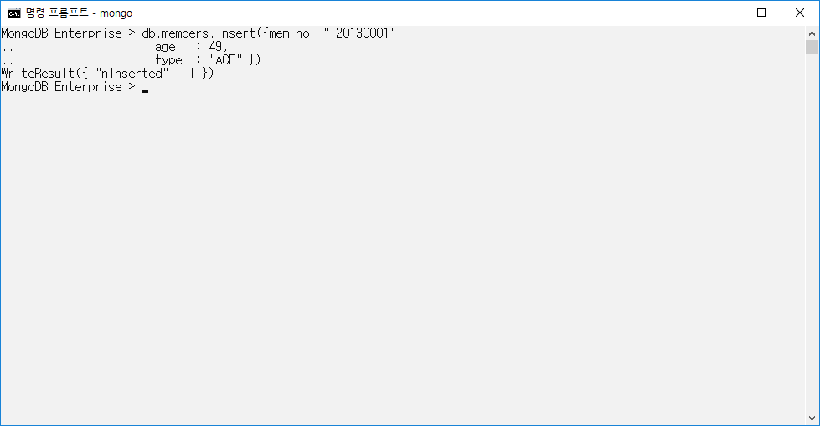
3.4 SQL 문법과 MongoDB 문법 비교
Ⅲ장. 데이터 처리
CREATE TABLE members (
mem_no varchar(30),
age number,
type char(1),
PRIMARY KEY (mem_no)
);

Slide 23
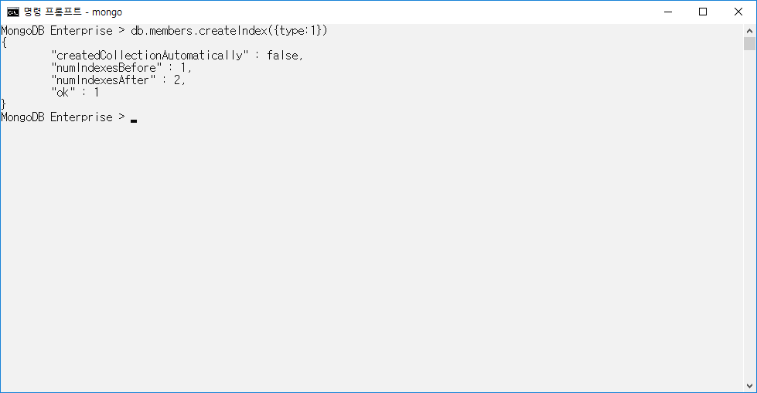
3.4 SQL 문법과 MongoDB 문법 비교
Ⅲ장. 데이터 처리
CREATE INDEX i_members_type
ON members(type);

Slide 24

3.4 SQL 문법과 MongoDB 문법 비교
Ⅲ장. 데이터 처리
INSERT INTO members(mem_no, age, type)
VALUES(“T20130102”, 35, “GOLD”);

Slide 25
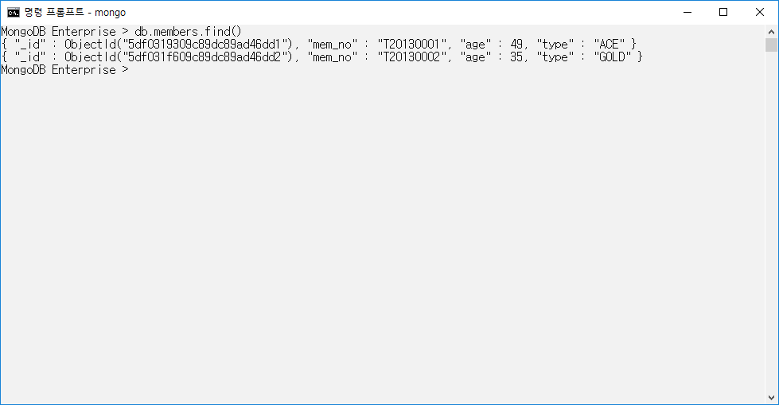
3.4 SQL 문법과 MongoDB 문법 비교
Ⅲ장. 데이터 처리
SELECT *
FROM members;

Slide 26
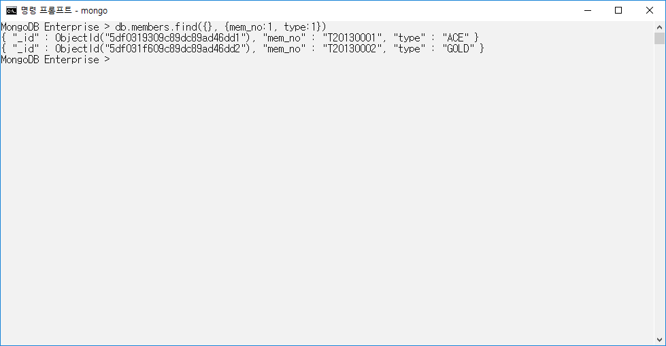
3.4 SQL 문법과 MongoDB 문법 비교
Ⅲ장. 데이터 처리
SELECT rowid, mem_no, type
FROM members;

Slide 27
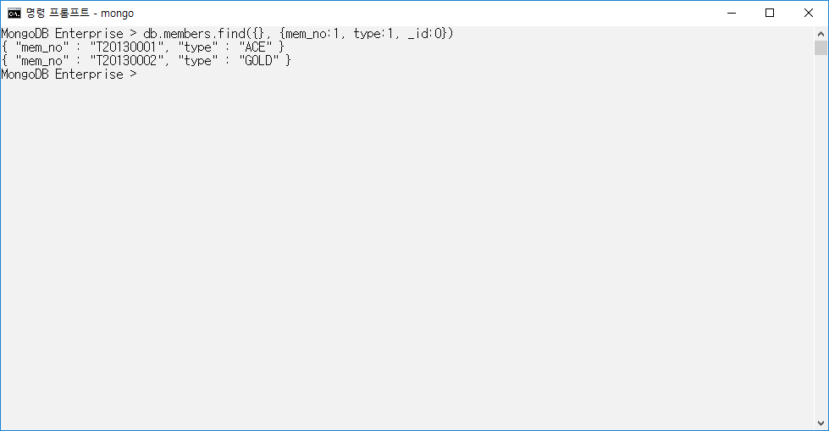
3.4 SQL 문법과 MongoDB 문법 비교
Ⅲ장. 데이터 처리
SELECT mem_no, type
FROM members;

Slide 28
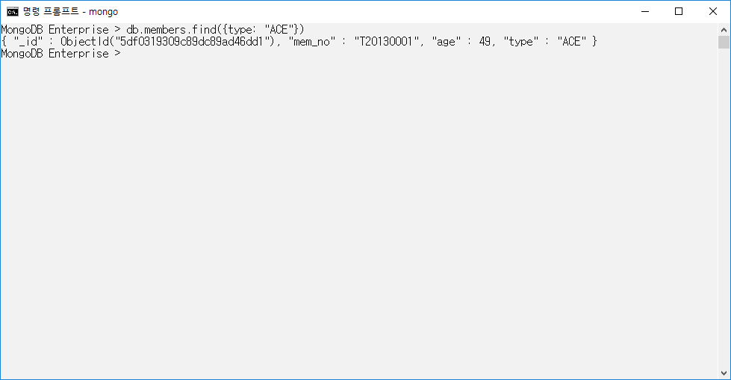
3.4 SQL 문법과 MongoDB 문법 비교
Ⅲ장. 데이터 처리
SELECT *
FROM members
WHERE type = “ACE”;

Slide 29
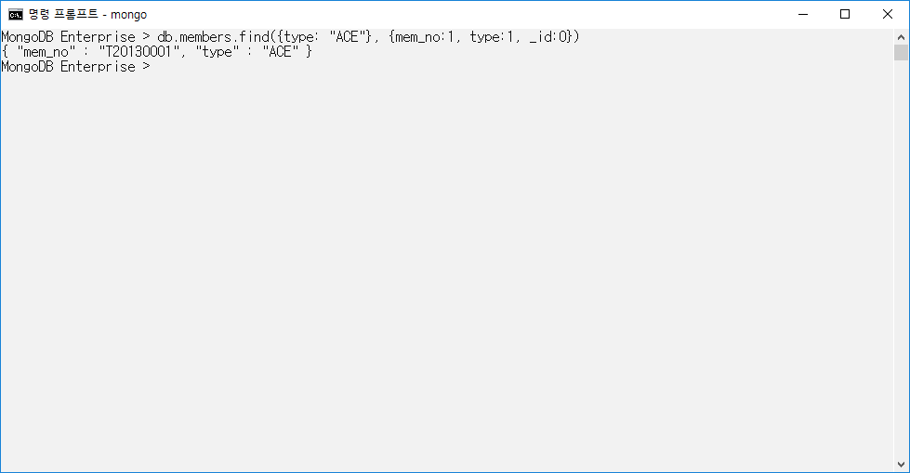
3.4 SQL 문법과 MongoDB 문법 비교
Ⅲ장. 데이터 처리
SELECT mem_no, type
FROM members
WHERE type = “ACE”;

Slide 30
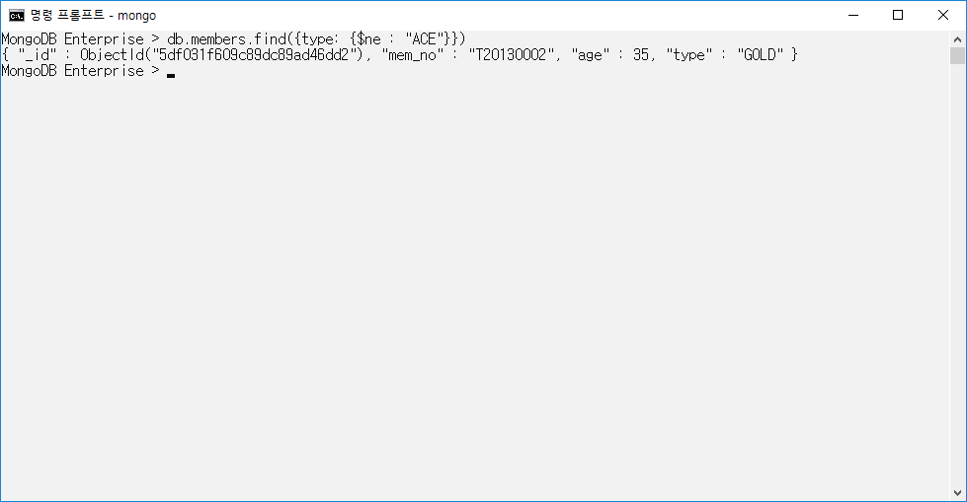
3.4 SQL 문법과 MongoDB 문법 비교
Ⅲ장. 데이터 처리
SELECT *
FROM members
WHERE type != “ACE”;

Slide 31
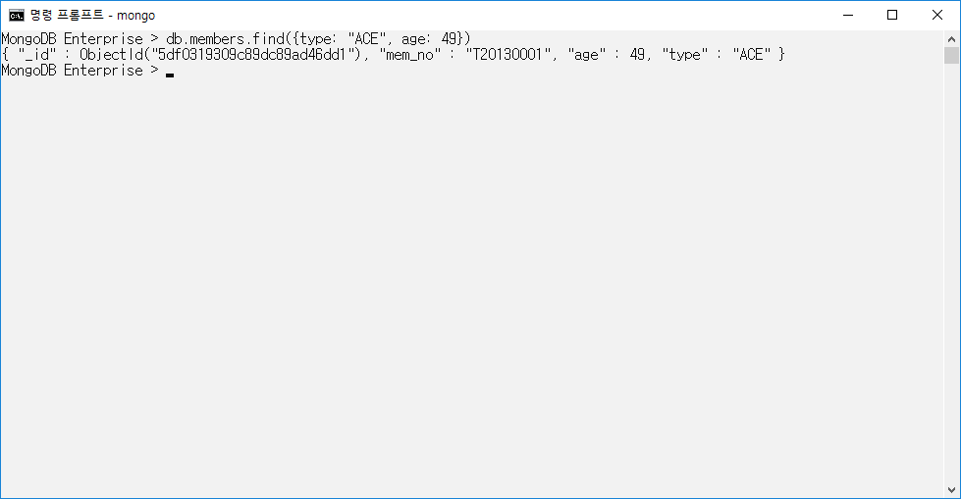
3.4 SQL 문법과 MongoDB 문법 비교
Ⅲ장. 데이터 처리
SELECT *
FROM members
WHERE type = “ACE” AND age = 49;

Slide 32
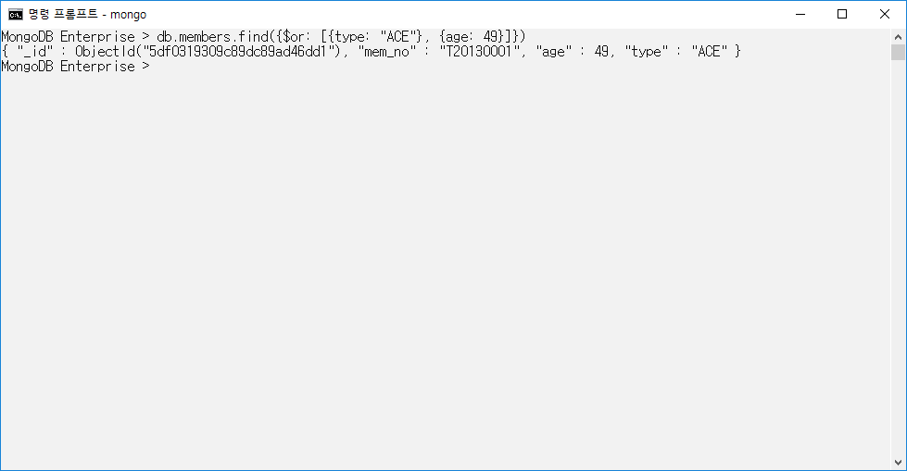
3.4 SQL 문법과 MongoDB 문법 비교
Ⅲ장. 데이터 처리
SELECT *
FROM members
WHERE type = “ACE” OR age = 49;

Slide 33
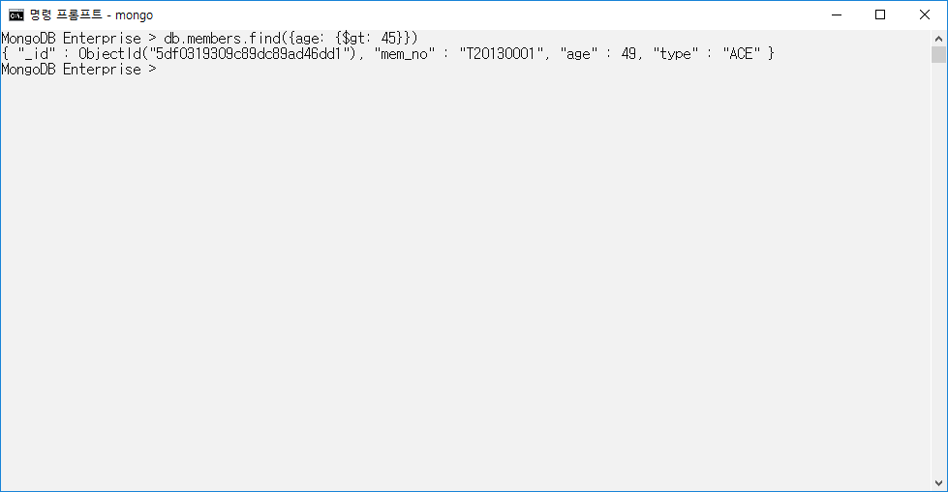
3.4 SQL 문법과 MongoDB 문법 비교
Ⅲ장. 데이터 처리
SELECT *
FROM members
WHERE age > 45;

Slide 34
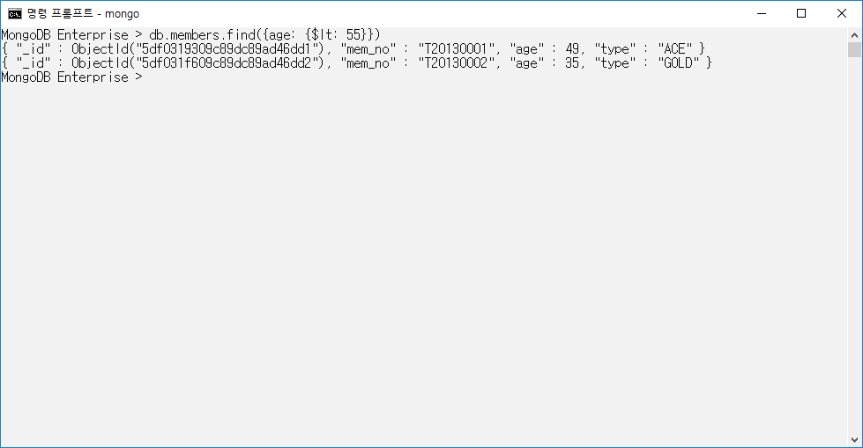
3.4 SQL 문법과 MongoDB 문법 비교
Ⅲ장. 데이터 처리
SELECT *
FROM members
WHERE age < 55;

Slide 35
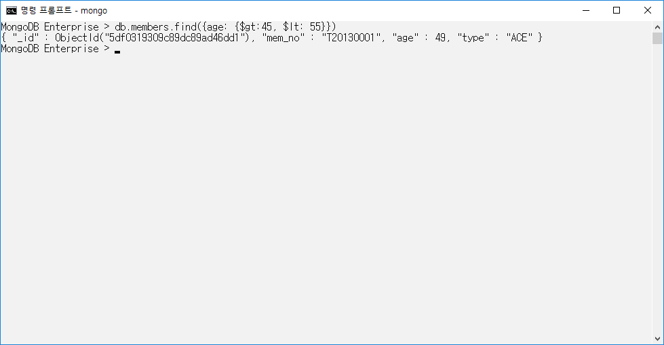
3.4 SQL 문법과 MongoDB 문법 비교
Ⅲ장. 데이터 처리
SELECT *
FROM members
WHERE age > 45 AND age < 55;

Slide 36

3.4 SQL 문법과 MongoDB 문법 비교
Ⅲ장. 데이터 처리
SELECT *
FROM members
WHERE men_no LIKE “%2013%”;

Slide 37
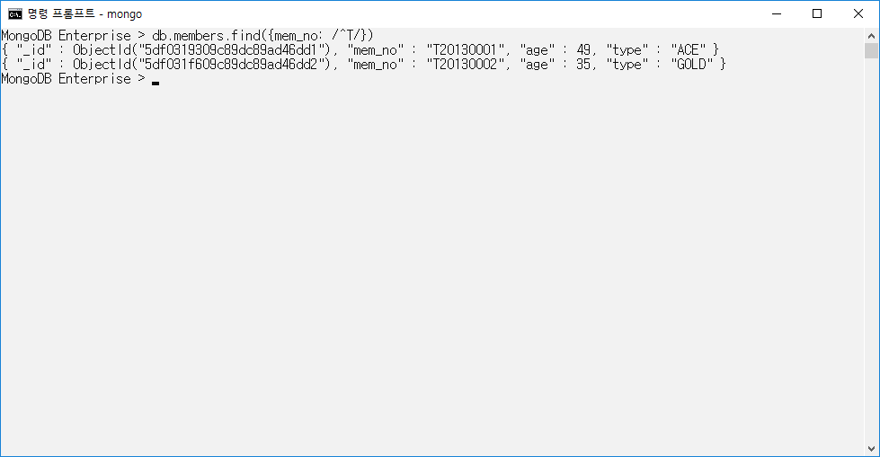
3.4 SQL 문법과 MongoDB 문법 비교
Ⅲ장. 데이터 처리
SELECT *
FROM members
WHERE men_no LIKE “T%”;

Slide 38

3.4 SQL 문법과 MongoDB 문법 비교
Ⅲ장. 데이터 처리
SELECT *
FROM members
WHERE type = “ACE”
ORDER BY mem_no ASC;

Slide 39

3.4 SQL 문법과 MongoDB 문법 비교
Ⅲ장. 데이터 처리
SELECT *
FROM members
WHERE type = “ACE”
ORDER BY mem_no DESC;

Slide 40
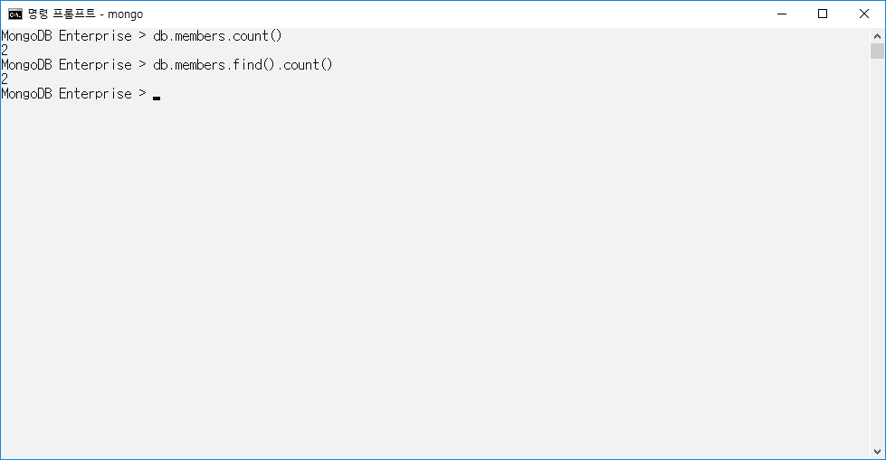
3.4 SQL 문법과 MongoDB 문법 비교
Ⅲ장. 데이터 처리
SELECT COUNT(*)
FROM members;

Slide 41
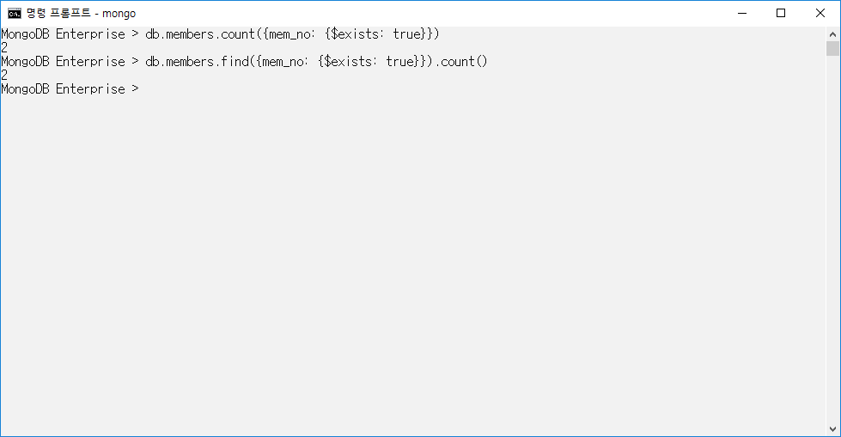
3.4 SQL 문법과 MongoDB 문법 비교
Ⅲ장. 데이터 처리
SELECT COUNT(mem_no)
FROM members;

Slide 42
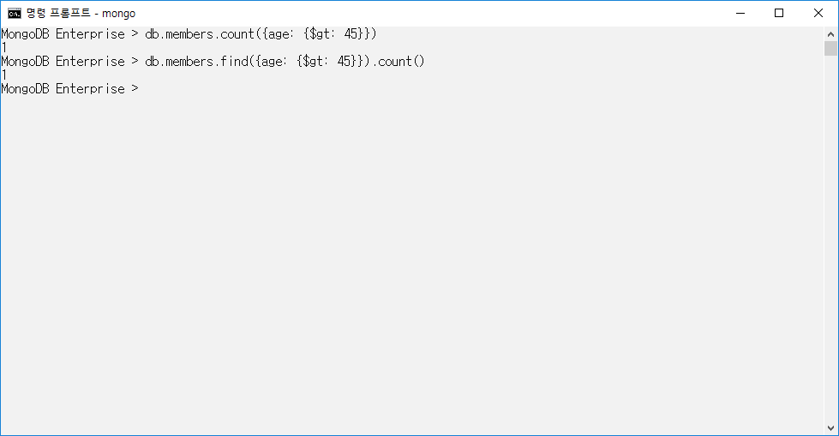
3.4 SQL 문법과 MongoDB 문법 비교
Ⅲ장. 데이터 처리
SELECT COUNT(*)
FROM members
WHERE age > 45;

Slide 43
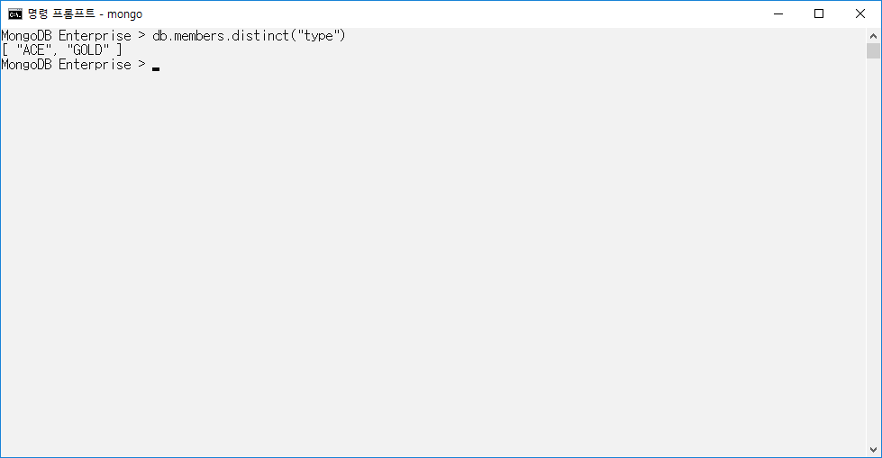
3.4 SQL 문법과 MongoDB 문법 비교
Ⅲ장. 데이터 처리
SELECT DISTINCT type
FROM members;

Slide 44
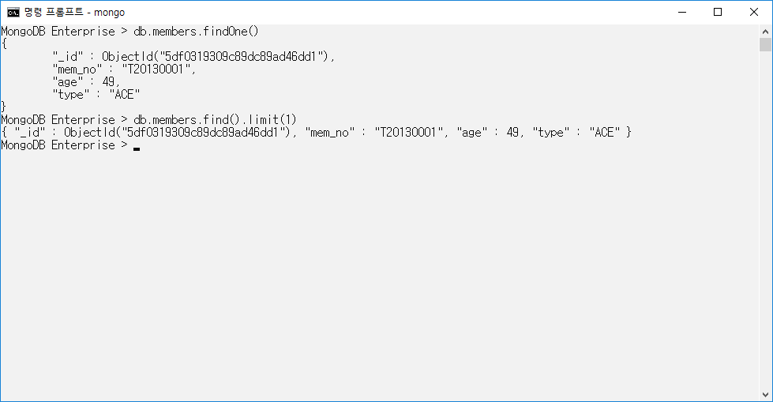
3.4 SQL 문법과 MongoDB 문법 비교
Ⅲ장. 데이터 처리
SELECT *
FROM members
WHERE rownum = 1;

Slide 45
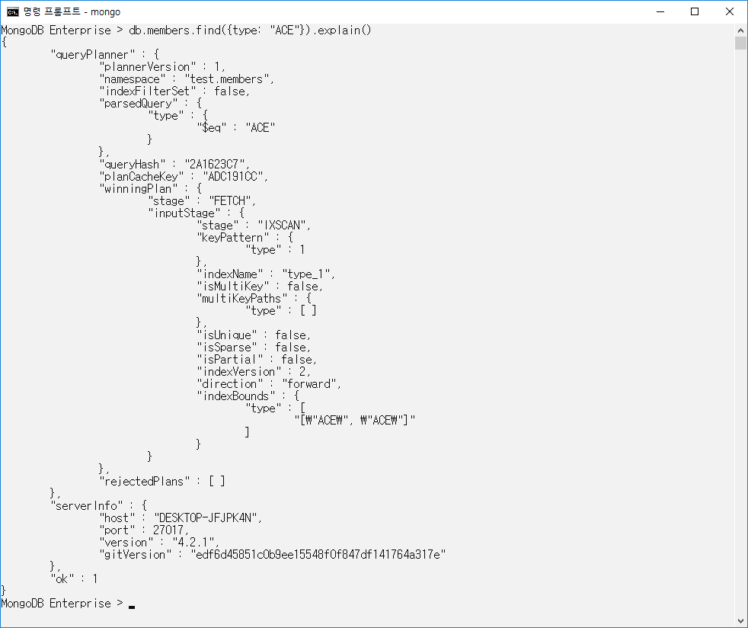
3.4 SQL 문법과 MongoDB 문법 비교
Ⅲ장. 데이터 처리
EXPLAIN PLAN SELECT * FROM members WHERE type = “ACE”;
실행계획 : 쿼리문의 액세스 경로를 확인하고 튜닝할 수 있도록 쿼리문을 분석 및 해석

Slide 46
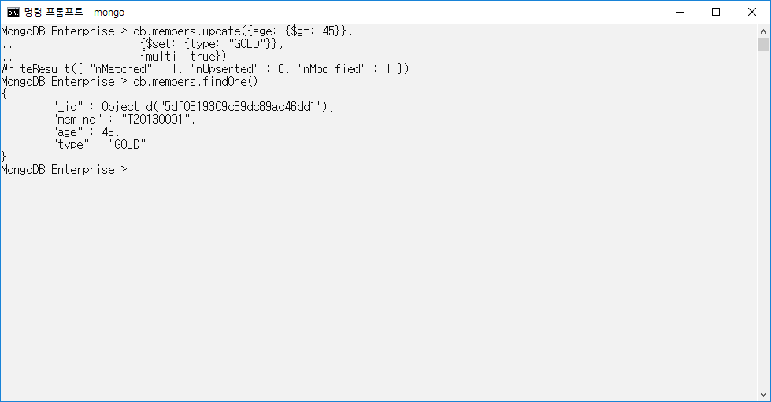
3.4 SQL 문법과 MongoDB 문법 비교
Ⅲ장. 데이터 처리
UPDATE members
SET type = “GOLD”
WHERE age > 45;

Slide 47
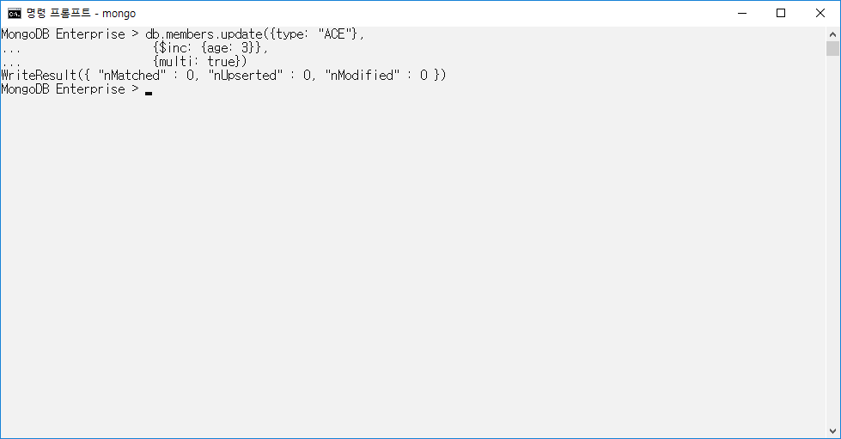
3.4 SQL 문법과 MongoDB 문법 비교
Ⅲ장. 데이터 처리
UPDATE members
SET age = age + 3
WHERE type = “ACE”;

Slide 48
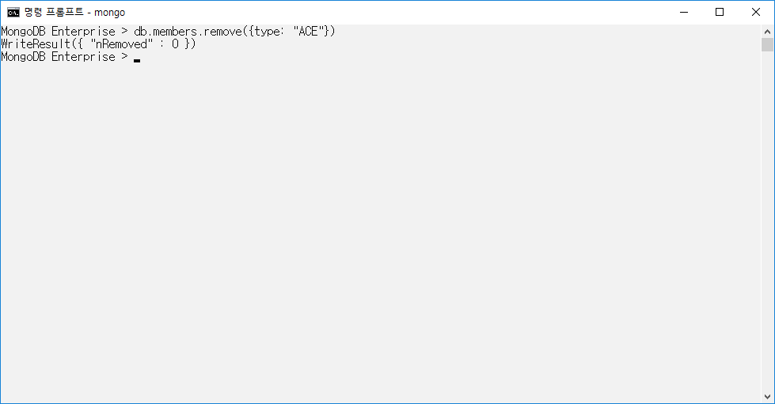
3.4 SQL 문법과 MongoDB 문법 비교
Ⅲ장. 데이터 처리
DELETE FROM members
WHERE type = “ACE”;

Slide 49
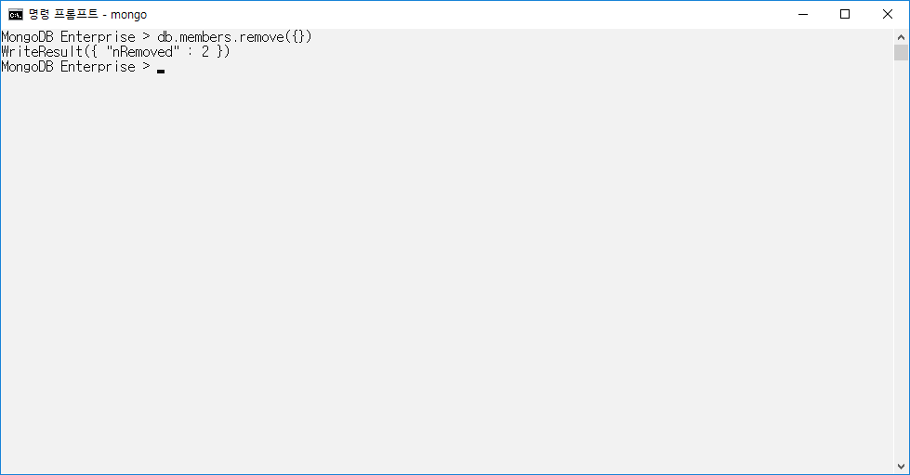
3.4 SQL 문법과 MongoDB 문법 비교
Ⅲ장. 데이터 처리
DELETE FROM members;

Slide 50
3.4 SQL 문법과 MongoDB 문법 비교
Ⅲ장. 데이터 처리
_id 필드 값을 출력할 필요가 없다면
MongoDB에서 find 함수를 통해 데이터를 검색할 때 _id 필드를 지정하지 않더라도 정의된 필드 값들이 검색할 때 내부적으로 함께 검색됨
→ 이것은 불필요한 DISK IO 증가와 Memory 효율성을 떨어뜨리기 때문에 지양해야 함
_id 필드가 0으로 정의되었기 때문에 내부적으로 검색되지 않음
_id 필드가 정의되지는 않지만 내부적으로 검색됨
db.members.find( { }, {mem_no : 1, type : 1, _id : 0} )
db.members.find( { }, {mem_no : 1, type : 1} )

Slide 51
3.4 SQL 문법과 MongoDB 문법 비교
Ⅲ장. 데이터 처리
여러 개의 Document를 Update해야 하는 경우
MongoDB에서 Update 함수를 통해 데이터를 변경하면 기본적으로 조건을 만족하는 첫 번째 Document만 변경됨
→ 이 경우, 모든 Document를 변경해야 한다면 {multi : true}절을 반드시 사용해야 함
upateMany 명령어는 검색되는 모든 Document를 수정함
db.members.update( { age : {$gt : 45}, {$set : { type : “GOLD”} }, {multi : true} )

